Slide 1





Woudschotenconferentie didactiek Natuurkunde
Tsepo Mokuku, Makomosela Qhobela, Malefu C. Nthathakane, Neo Paul Liphoto
(National University of Lesotho)
Beatriz Garcia Fernandez
(Universidad de Castilla- La Mancha)
Wim Temmerman, Jelle De Schrijver, Jan Sermeus, Bram Robberecht, Christel Balck
(Onderzoek kern EXPLORATIO van de ODISEE hogeschool)

Slide 2
Probleem | Aanpak | VBN | Opmerkingen
Vlaanderen
Organismen: 70% van de leerlingen haalt de minimumdoelstellingen
Energie: 30% van de leerlingen haalt de minimum doelstellingen
Andere concepten natuurwetenschappen: 50%
http://www.ond.vlaanderen.be/curriculum/peilingen
http://www.vlaanderen.be/nl/publicaties
Notes:
http://www.ond.vlaanderen.be/curriculum/peilingen
http://www.vlaanderen.be/nl/publicaties
GEMS Lesotho Report commissioned by the ministry of education (Mokuku et al. 2013)

Slide 3
Theoretisch kader
Probleem | Aanpak | VBN | Opmerkingen
De ontwikkeling van wetenschappelijke geletterdheid loopt parallel met de taalontwikkeling van kinderen. Het is door complexe wetenschappelijke concepten in de moedertaal te verwoorden, dat inzicht in die concepten groeit. (Padmos , 2006)
Wereldwijd wordt vastgesteld dat leerlingen wetenschappelijke taal kunnen gebruiken (formules, definities), maar niet in dagelijkse taal over wetenschappelijke concepten kunnen praten. De kloof tussen de preconceptuele kennis en wetenschappelijke kennis wordt gezien als één van de belangrijkste oorzaken voor het niet bouwen van inzicht. (Vosniadou, 2013)
In de wetenschapsklas wordt er weinig tijd geïnvesteerd in het bouwen van concepten wat resulteert in dominante preconceptkennis. (SoE, 2013)
Notes:
Padmos, T. (2006) Wetenschappelijke geletterdheid. Een uitnodiging tot samenwerking tussen de taal- en de vakleerkracht. Vonk, 35
Vosniadou S. (2013) International Handbook of research on Conceptual Change
De “Inspiratiegids voor een kwaliteitsvolle vakdidactiek Natuurwetenschappen” (School of Education SoE, 2013)

Slide 4
Probleem | Aanpak | VBN | Opmerkingen
De introductie van dialoog in de wetenschapsklas ondersteunt het bouwen van concepten (Dewey, Vygotsky, Galperin) De dialoog stimuleert het denken, het begrijpen en het linken van wetenschappelijke concepten aan preconcepten (Robin Alexander, 2006).
Onderwijskundig onderzoek promoot expliciete aandacht voor preconcepten in de klas.
(Padmos, 2006;Vosniadou, 2013;Karno and Glassman,2013; Zhou et .al. 2008; Keogh and Naylor 1999)
Onderwijskundig onderzoek toont dat er meer aangeleerd en geleerd kan worden in minder tijd en op een hoger inzichtelijk niveau als we disciplines integreren
(Jacobs, 1989; Drake and Reid, 2010)
Notes:
Padmos, T. (2006) Wetenschappelijke geletterdheid. Een uitnodiging tot samenwerking tussen de taal- en de vakleerkracht. Vonk, 35
Vosniadou S. (2013) International Handbook of research on Conceptual Change
De “Inspiratiegids voor een kwaliteitsvolle vakdidactiek Natuurwetenschappen” (School of Education SoE, 2013)
Karno D., Glassman M. (2013) Science as a web of trails: redesigning science education with the tools of the present to meet the needs of the future. Journal of science education and technology
Karno D., Glassman M. (2013) Science as a web of trails: redesigning science education with the tools of the present to meet the needs of the future. Journal of science education and technology
Zhou et. al.(2008) Understanding student cognition through an analysis of their preconceptions in physics. The Alberta Journal of educational research Vol 54 no.1
Keogh B., Naylor S. (1999) Concept cartoons: teaching and learning in science: an evaluation. International journal of sciene education. 21
Jacobs, H. H. (1989). Interdisciplinary Curriculum: Design and Implementation. Alexandria, VA: ASCD.
Drake, S. and Reid, J. (2010). Research Monograph #28: Integrated Curriculum-Increasing Relevance While Maintaining Accountability. The Literacy and Numeracy Secretariat, & the Ontario Association of Deans of Education
Alexander R.J. (2006) Towards Dialogic Teaching: Rethinking Classroom Talk ISBN: 9780954694333

Slide 5
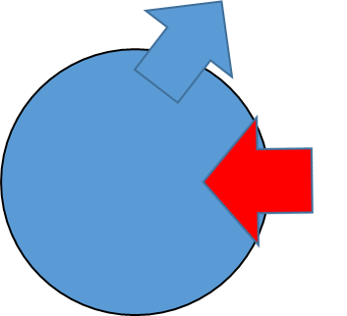
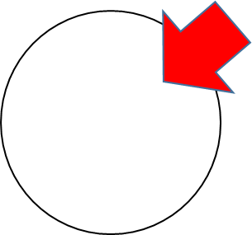
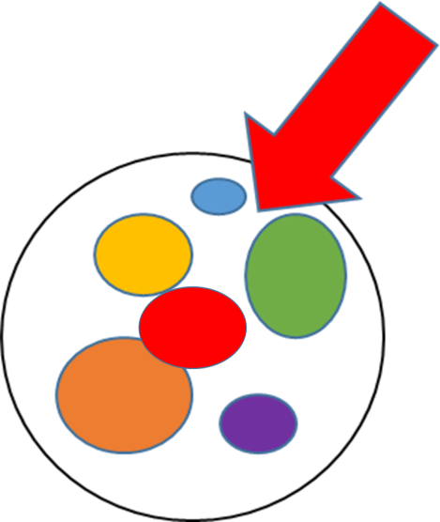
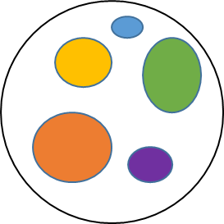
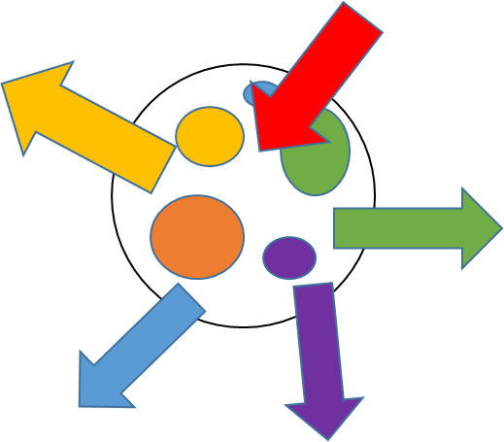

Slide 6
Aanpak
Probleem | Aanpak | VBN | Opmerkingen
Expliciete aandacht voor preconcepten
Integratie van leerinhouden
Dialogische aanpak
Notes:
Integratie van leerinhouden
Het integreren van aparte chemische, biologische en fysische inhouden binnen de les natuurwetenschappen ligt voor de hand, maar is niet onbetwist. Zo menen onderzoekers in een SoE project dat er geen bewijs is dat integratie de wetenschappelijke conceptkennis van de leerlingen stimuleert . Echter, precies omdat er op dit moment amper leermateriaal bestaat waar de inhouden op een geïntegreerde wijze worden aangeboden, is dit bewijs moeilijk te vinden. Onderzoekers van het expertisenetwerk AUGent stippen in een onderzoeksproject naar de didactiek van natuurwetenschappen aan dat integratie van inhouden zeker een meerwaarde kan betekenen voor leerlingen die later geen wetenschappelijke loopbaan plannen omdat ze een minder versnipperd beeld van de wetenschappelijke concepten krijgen. In deze context is het materiaal dat in de V.S. werd ontwikkeld door Project 2061 erg interessant.
Dialogisch leren
In het spoor van constructivistische pedagogen zoals Dewey, Vygotsky en Galperin, is al meermaals aangetoond dat het verwoorden van kennis optimale verwerving ondersteunt. Leren gebeurt door de eigen gedachtewereld te confronteren met de buitenwereld. Het werk rond dialogisch leren van Robin Alexander biedt in deze een interessant aanknopingspunt. Deze pedagoog werkte een methodiek uit om via gesprek het denken en begrijpen van leerlingen te stimuleren. Hij biedt o.a. aandacht voor het opwekken van vragen, gerichte feedback, het stimuleren van uitwisseling van ideeën en discussie tussen leerlingen, het belang van argumentatie.
Karno D., Glassman M. (2013) Science as a web of trails: redesigning science education with the tools of the present to meet the needs of the future. Journal of science education and technology
Zhou et. al.(2008) Understanding student cognition through an analysis of their preconceptions in physics. The Alberta Journal of educational research Vol 54 no.1
Keogh B., Naylor S. (1999) Concept cartoons: teaching and learning in science: an evaluation. International journal of sciene education. 21
Reagust, D. F. (1988) Development and use of diagnostic tests to evaluate students’ misconceptions in science International journal of science education l10
Driver R. (1994) Constructing Scientific Knowledge in the Classroom. Educational Researcher 23: 5-12
Inspiratiegids voor een kwaliteitsvolle vakdidactiek Natuurwetenschappen” (School of Education SoE, 2013)
Symposium 2013 Expertisenetwerk lerarenopleidingen AUGENT Zuurstof voor het vak natuurwetenschappen
http://www.aaas.org/program/project2061
Alexander R.J. (2006) Towards Dialogic Teaching: Rethinking Classroom Talk ISBN: 9780954694333

Slide 7
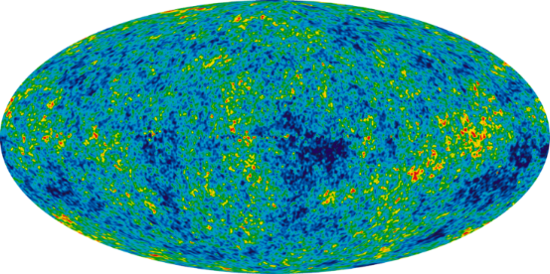
Historische preconcepten
Probleem | Aanpak | VBN | Opmerkingen
In het centrum van het heelal is er een big bang geweest.
Astronauten zijn gewichtsloos omdat de zwaartekracht wegvalt.
Notes:
Het ontwikkelen van wetenschappelijke geletterdheid gaat hand in hand met de taalontwikkeling van jongeren. Inzicht wordt opgebouwd door het verwoorden van de complexe wetenschappelijke materie in de eigen taal met daarnaast ook aandacht voor het aanleren van een ‘wetenschappelijke taal’. Maar hier stelt zich een cruciaal probleem.
De opbouw van wetenschappelijke ideeën (concepten) gebeurt vaak gebrekkig. Jongeren kunnen wel in formuletaal en definities over wetenschappelijke begrippen zoals kracht, energie, materie of leven spreken, maar het gebruiken van de dagelijkse taal om wetenschappelijke concepten te bespreken lukt slechts zelden. Het niet koppelen van de eigen voorstellingen aan de wetenschappelijke concepten wordt als één van de hoofdoorzaken gezien van het gebrek aan wetenschappelijk inzicht. De 8+1 methodiek en het ‘science literacy project’ van de American Association for the Advancement of Science pleit er in dit kader voor om een afgelijnd basispakket aan concepten te gebruiken.
Precies doordat er binnen de wetenschapsvakken weinig aandacht is voor talige conceptvorming, worden misvattingen bij leerlingen versterkt of in stand gehouden. Dit is deels te wijten aan een gebrekkige kennis bij leraren omtrent de misverstanden die heersen bij leerlingen en een niet-aangepaste didactische strategie om de misverstanden weg te werken.
Aangebrachte wet concepten blijven ze niet hangen / worden niet toegepast in andere situaties
Lln vallen snel terug op preconcepten om nieuwe zaken uit te leggen
Wetenschappelijke concepten begrijpen is moeilijk voor leerlingen
Aansluiting wereld (waaruit preconcepten komen) met wetenschappelijk model

Slide 8
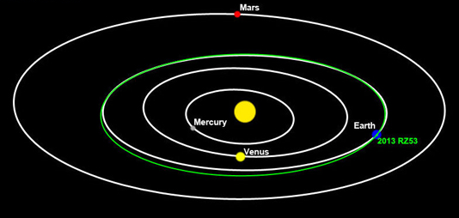
Historische preconcepten
Probleem | Aanpak | VBN | Opmerkingen
De zon draait rond de aarde.
Notes:
Het ontwikkelen van wetenschappelijke geletterdheid gaat hand in hand met de taalontwikkeling van jongeren. Inzicht wordt opgebouwd door het verwoorden van de complexe wetenschappelijke materie in de eigen taal met daarnaast ook aandacht voor het aanleren van een ‘wetenschappelijke taal’. Maar hier stelt zich een cruciaal probleem.
De opbouw van wetenschappelijke ideeën (concepten) gebeurt vaak gebrekkig. Jongeren kunnen wel in formuletaal en definities over wetenschappelijke begrippen zoals kracht, energie, materie of leven spreken, maar het gebruiken van de dagelijkse taal om wetenschappelijke concepten te bespreken lukt slechts zelden. Het niet koppelen van de eigen voorstellingen aan de wetenschappelijke concepten wordt als één van de hoofdoorzaken gezien van het gebrek aan wetenschappelijk inzicht. De 8+1 methodiek en het ‘science literacy project’ van de American Association for the Advancement of Science pleit er in dit kader voor om een afgelijnd basispakket aan concepten te gebruiken.
Precies doordat er binnen de wetenschapsvakken weinig aandacht is voor talige conceptvorming, worden misvattingen bij leerlingen versterkt of in stand gehouden. Dit is deels te wijten aan een gebrekkige kennis bij leraren omtrent de misverstanden die heersen bij leerlingen en een niet-aangepaste didactische strategie om de misverstanden weg te werken.
Aangebrachte wet concepten blijven ze niet hangen / worden niet toegepast in andere situaties
Lln vallen snel terug op preconcepten om nieuwe zaken uit te leggen
Wetenschappelijke concepten begrijpen is moeilijk voor leerlingen
Aansluiting wereld (waaruit preconcepten komen) met wetenschappelijk model

Slide 9
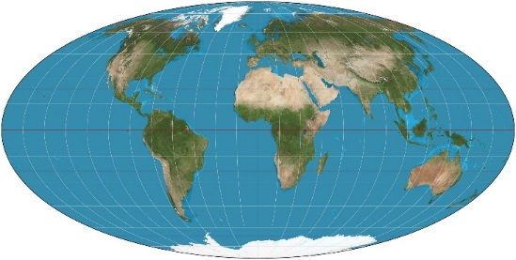
Historische preconcepten
Probleem | Aanpak | VBN | Opmerkingen
Op het noordelijk halfrond staat de aarde in de zomer dichter bij de zon dan in de winter.
Notes:
Het ontwikkelen van wetenschappelijke geletterdheid gaat hand in hand met de taalontwikkeling van jongeren. Inzicht wordt opgebouwd door het verwoorden van de complexe wetenschappelijke materie in de eigen taal met daarnaast ook aandacht voor het aanleren van een ‘wetenschappelijke taal’. Maar hier stelt zich een cruciaal probleem.
De opbouw van wetenschappelijke ideeën (concepten) gebeurt vaak gebrekkig. Jongeren kunnen wel in formuletaal en definities over wetenschappelijke begrippen zoals kracht, energie, materie of leven spreken, maar het gebruiken van de dagelijkse taal om wetenschappelijke concepten te bespreken lukt slechts zelden. Het niet koppelen van de eigen voorstellingen aan de wetenschappelijke concepten wordt als één van de hoofdoorzaken gezien van het gebrek aan wetenschappelijk inzicht. De 8+1 methodiek en het ‘science literacy project’ van de American Association for the Advancement of Science pleit er in dit kader voor om een afgelijnd basispakket aan concepten te gebruiken.
Precies doordat er binnen de wetenschapsvakken weinig aandacht is voor talige conceptvorming, worden misvattingen bij leerlingen versterkt of in stand gehouden. Dit is deels te wijten aan een gebrekkige kennis bij leraren omtrent de misverstanden die heersen bij leerlingen en een niet-aangepaste didactische strategie om de misverstanden weg te werken.
Aangebrachte wet concepten blijven ze niet hangen / worden niet toegepast in andere situaties
Lln vallen snel terug op preconcepten om nieuwe zaken uit te leggen
Wetenschappelijke concepten begrijpen is moeilijk voor leerlingen
Aansluiting wereld (waaruit preconcepten komen) met wetenschappelijk model

Slide 10
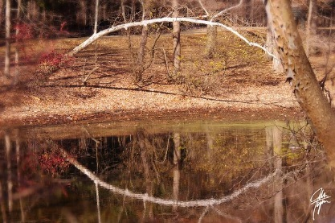
Historische preconcepten
Probleem | Aanpak | VBN | Opmerkingen
Zwaardere voorwerpen vallen sneller dan lichtere
Een kracht heb je, het is een eigenschap van een object/ een persoon
Notes:
Het ontwikkelen van wetenschappelijke geletterdheid gaat hand in hand met de taalontwikkeling van jongeren. Inzicht wordt opgebouwd door het verwoorden van de complexe wetenschappelijke materie in de eigen taal met daarnaast ook aandacht voor het aanleren van een ‘wetenschappelijke taal’. Maar hier stelt zich een cruciaal probleem.
De opbouw van wetenschappelijke ideeën (concepten) gebeurt vaak gebrekkig. Jongeren kunnen wel in formuletaal en definities over wetenschappelijke begrippen zoals kracht, energie, materie of leven spreken, maar het gebruiken van de dagelijkse taal om wetenschappelijke concepten te bespreken lukt slechts zelden. Het niet koppelen van de eigen voorstellingen aan de wetenschappelijke concepten wordt als één van de hoofdoorzaken gezien van het gebrek aan wetenschappelijk inzicht. De 8+1 methodiek en het ‘science literacy project’ van de American Association for the Advancement of Science pleit er in dit kader voor om een afgelijnd basispakket aan concepten te gebruiken.
Precies doordat er binnen de wetenschapsvakken weinig aandacht is voor talige conceptvorming, worden misvattingen bij leerlingen versterkt of in stand gehouden. Dit is deels te wijten aan een gebrekkige kennis bij leraren omtrent de misverstanden die heersen bij leerlingen en een niet-aangepaste didactische strategie om de misverstanden weg te werken.
Aangebrachte wet concepten blijven ze niet hangen / worden niet toegepast in andere situaties
Lln vallen snel terug op preconcepten om nieuwe zaken uit te leggen
Wetenschappelijke concepten begrijpen is moeilijk voor leerlingen
Aansluiting wereld (waaruit preconcepten komen) met wetenschappelijk model

Slide 11
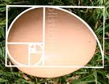
Historische preconcepten
Probleem | Aanpak | VBN | Opmerkingen
Grotere organismen hebben grotere cellen.
Evolutie gaat van minderwaardige organismen naar superieure organismen. De complexiteit neemt toe.
Notes:
Het ontwikkelen van wetenschappelijke geletterdheid gaat hand in hand met de taalontwikkeling van jongeren. Inzicht wordt opgebouwd door het verwoorden van de complexe wetenschappelijke materie in de eigen taal met daarnaast ook aandacht voor het aanleren van een ‘wetenschappelijke taal’. Maar hier stelt zich een cruciaal probleem.
De opbouw van wetenschappelijke ideeën (concepten) gebeurt vaak gebrekkig. Jongeren kunnen wel in formuletaal en definities over wetenschappelijke begrippen zoals kracht, energie, materie of leven spreken, maar het gebruiken van de dagelijkse taal om wetenschappelijke concepten te bespreken lukt slechts zelden. Het niet koppelen van de eigen voorstellingen aan de wetenschappelijke concepten wordt als één van de hoofdoorzaken gezien van het gebrek aan wetenschappelijk inzicht. De 8+1 methodiek en het ‘science literacy project’ van de American Association for the Advancement of Science pleit er in dit kader voor om een afgelijnd basispakket aan concepten te gebruiken.
Precies doordat er binnen de wetenschapsvakken weinig aandacht is voor talige conceptvorming, worden misvattingen bij leerlingen versterkt of in stand gehouden. Dit is deels te wijten aan een gebrekkige kennis bij leraren omtrent de misverstanden die heersen bij leerlingen en een niet-aangepaste didactische strategie om de misverstanden weg te werken.
Aangebrachte wet concepten blijven ze niet hangen / worden niet toegepast in andere situaties
Lln vallen snel terug op preconcepten om nieuwe zaken uit te leggen
Wetenschappelijke concepten begrijpen is moeilijk voor leerlingen
Aansluiting wereld (waaruit preconcepten komen) met wetenschappelijk model

Slide 12
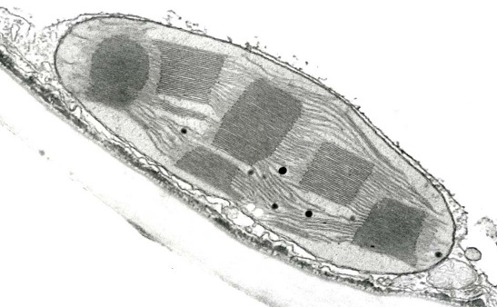
Historische preconcepten
Probleem | Aanpak | VBN | Opmerkingen
De koolstof in planten komt uit de grond
Energie gaat verloren
Notes:
Het ontwikkelen van wetenschappelijke geletterdheid gaat hand in hand met de taalontwikkeling van jongeren. Inzicht wordt opgebouwd door het verwoorden van de complexe wetenschappelijke materie in de eigen taal met daarnaast ook aandacht voor het aanleren van een ‘wetenschappelijke taal’. Maar hier stelt zich een cruciaal probleem.
De opbouw van wetenschappelijke ideeën (concepten) gebeurt vaak gebrekkig. Jongeren kunnen wel in formuletaal en definities over wetenschappelijke begrippen zoals kracht, energie, materie of leven spreken, maar het gebruiken van de dagelijkse taal om wetenschappelijke concepten te bespreken lukt slechts zelden. Het niet koppelen van de eigen voorstellingen aan de wetenschappelijke concepten wordt als één van de hoofdoorzaken gezien van het gebrek aan wetenschappelijk inzicht. De 8+1 methodiek en het ‘science literacy project’ van de American Association for the Advancement of Science pleit er in dit kader voor om een afgelijnd basispakket aan concepten te gebruiken.
Precies doordat er binnen de wetenschapsvakken weinig aandacht is voor talige conceptvorming, worden misvattingen bij leerlingen versterkt of in stand gehouden. Dit is deels te wijten aan een gebrekkige kennis bij leraren omtrent de misverstanden die heersen bij leerlingen en een niet-aangepaste didactische strategie om de misverstanden weg te werken.
Aangebrachte wet concepten blijven ze niet hangen / worden niet toegepast in andere situaties
Lln vallen snel terug op preconcepten om nieuwe zaken uit te leggen
Wetenschappelijke concepten begrijpen is moeilijk voor leerlingen
Aansluiting wereld (waaruit preconcepten komen) met wetenschappelijk model

Slide 13
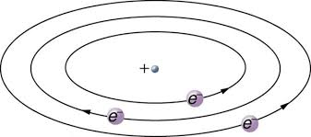
Historische preconcepten
Probleem | Aanpak | VBN | Opmerkingen
Een atoom is een vast, hard deeltje.
Tussen de deeltjes in een atoom zit er lucht.
Elektronen draaien rond de kern zoals planeten rond de zon draaien.
Notes:
Het ontwikkelen van wetenschappelijke geletterdheid gaat hand in hand met de taalontwikkeling van jongeren. Inzicht wordt opgebouwd door het verwoorden van de complexe wetenschappelijke materie in de eigen taal met daarnaast ook aandacht voor het aanleren van een ‘wetenschappelijke taal’. Maar hier stelt zich een cruciaal probleem.
De opbouw van wetenschappelijke ideeën (concepten) gebeurt vaak gebrekkig. Jongeren kunnen wel in formuletaal en definities over wetenschappelijke begrippen zoals kracht, energie, materie of leven spreken, maar het gebruiken van de dagelijkse taal om wetenschappelijke concepten te bespreken lukt slechts zelden. Het niet koppelen van de eigen voorstellingen aan de wetenschappelijke concepten wordt als één van de hoofdoorzaken gezien van het gebrek aan wetenschappelijk inzicht. De 8+1 methodiek en het ‘science literacy project’ van de American Association for the Advancement of Science pleit er in dit kader voor om een afgelijnd basispakket aan concepten te gebruiken.
Precies doordat er binnen de wetenschapsvakken weinig aandacht is voor talige conceptvorming, worden misvattingen bij leerlingen versterkt of in stand gehouden. Dit is deels te wijten aan een gebrekkige kennis bij leraren omtrent de misverstanden die heersen bij leerlingen en een niet-aangepaste didactische strategie om de misverstanden weg te werken.
Aangebrachte wet concepten blijven ze niet hangen / worden niet toegepast in andere situaties
Lln vallen snel terug op preconcepten om nieuwe zaken uit te leggen
Wetenschappelijke concepten begrijpen is moeilijk voor leerlingen
Aansluiting wereld (waaruit preconcepten komen) met wetenschappelijk model

Slide 14
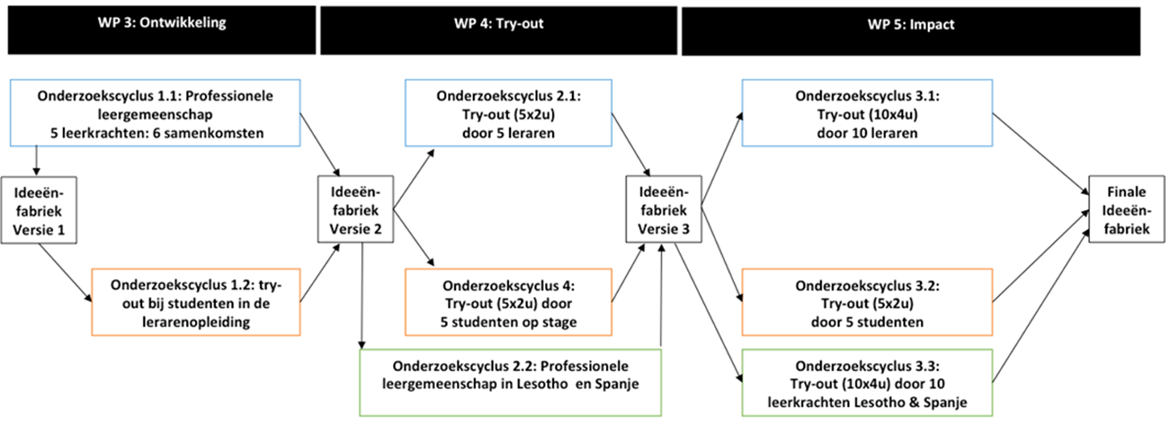
Desing based research
Probleem | Aanpak | VBN | Opmerkingen

Slide 15
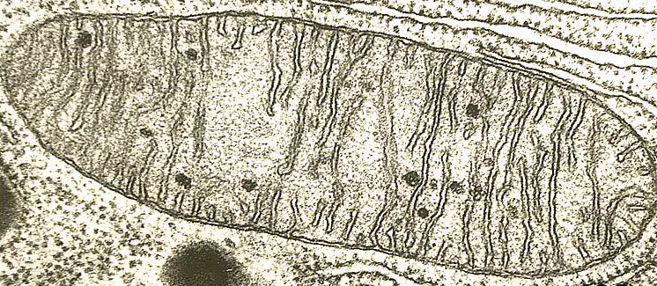
Natuurverschijnselen verklaren
Probleem | Aanpak | VBN | Opmerkingen

Slide 16
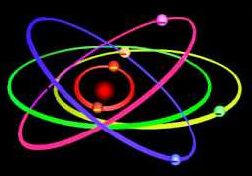
Natuurverschijnselen verklaren Een metafoor
Probleem | Aanpak | VBN | Opmerkingen
Beginsituatie
Gewenste situatie
Verklaring via preconcepten
Verklaring via wetenschappelijke concepten

Slide 17

Natuurverschijnselen verklaren De ‘klassieke’ aanpak
Probleem | Aanpak | VBN | Opmerkingen

Slide 18


Natuurverschijnselen verklaren De ‘IF’ aanpak
Probleem | Aanpak | VBN | Opmerkingen
Wakker maken
Identificeren
Schudden
Introduceren
Vastzetten
Gebruiken

Slide 19
Aanpak
Probleem | Aanpak | VBN | Opmerkingen
Expliciete aandacht voor preconcepten
Integratie van leerinhouden
Dialogische aanpak
Notes:
Integratie van leerinhouden
Het integreren van aparte chemische, biologische en fysische inhouden binnen de les natuurwetenschappen ligt voor de hand, maar is niet onbetwist. Zo menen onderzoekers in een SoE project dat er geen bewijs is dat integratie de wetenschappelijke conceptkennis van de leerlingen stimuleert . Echter, precies omdat er op dit moment amper leermateriaal bestaat waar de inhouden op een geïntegreerde wijze worden aangeboden, is dit bewijs moeilijk te vinden. Onderzoekers van het expertisenetwerk AUGent stippen in een onderzoeksproject naar de didactiek van natuurwetenschappen aan dat integratie van inhouden zeker een meerwaarde kan betekenen voor leerlingen die later geen wetenschappelijke loopbaan plannen omdat ze een minder versnipperd beeld van de wetenschappelijke concepten krijgen. In deze context is het materiaal dat in de V.S. werd ontwikkeld door Project 2061 erg interessant.
Dialogisch leren
In het spoor van constructivistische pedagogen zoals Dewey, Vygotsky en Galperin, is al meermaals aangetoond dat het verwoorden van kennis optimale verwerving ondersteunt. Leren gebeurt door de eigen gedachtewereld te confronteren met de buitenwereld. Het werk rond dialogisch leren van Robin Alexander biedt in deze een interessant aanknopingspunt. Deze pedagoog werkte een methodiek uit om via gesprek het denken en begrijpen van leerlingen te stimuleren. Hij biedt o.a. aandacht voor het opwekken van vragen, gerichte feedback, het stimuleren van uitwisseling van ideeën en discussie tussen leerlingen, het belang van argumentatie.
Karno D., Glassman M. (2013) Science as a web of trails: redesigning science education with the tools of the present to meet the needs of the future. Journal of science education and technology
Zhou et. al.(2008) Understanding student cognition through an analysis of their preconceptions in physics. The Alberta Journal of educational research Vol 54 no.1
Keogh B., Naylor S. (1999) Concept cartoons: teaching and learning in science: an evaluation. International journal of sciene education. 21
Reagust, D. F. (1988) Development and use of diagnostic tests to evaluate students’ misconceptions in science International journal of science education l10
Driver R. (1994) Constructing Scientific Knowledge in the Classroom. Educational Researcher 23: 5-12
Inspiratiegids voor een kwaliteitsvolle vakdidactiek Natuurwetenschappen” (School of Education SoE, 2013)
Symposium 2013 Expertisenetwerk lerarenopleidingen AUGENT Zuurstof voor het vak natuurwetenschappen
http://www.aaas.org/program/project2061
Alexander R.J. (2006) Towards Dialogic Teaching: Rethinking Classroom Talk ISBN: 9780954694333

Slide 20
Dialogisch: coach en tolk
Probleem | Aanpak | VBN | Opmerkingen
Ik wil weten wat jullie idee is over … . Wat betekent … voor jullie? Waarom denk je dat? Wil je nog iets toevoegen? Begrijp ik het zo goed? Bedoel je dat? Weet je dat of denk je dat? Denkt iedereen hetzelfde? Hoe zie je het anders?
Waarover is er verwarring? Waarover bestaan er verschillende meningen?
Hoe kan dat? Kan je dat verklaren?
Zo denkt de wetenschapper erover. Zo begrijpt hij/ zij het.
Wat willen jullie onderzoeken? Hoe heb je de opstelling gemaakt? Wat zie je in de proef/ simulatie? Begrijp ik het zo goed? Wat heeft de andere groep gevonden? Ik zie niet wat je bedoelt. Hoe kan je de opstelling te veranderen om de onderzoeksvraag toch te beantwoorden?
Notes:
Hierachter nog een beeldfragment van Bram inpassen

Slide 21
Onderzoeksvragen
Probleem | Aanpak | VBN | Opmerkingen
Ontwikkelingsvraag
Hoe vormgeven?
Implementatievragen
Houding van de leraars?
Factoren op klasniveau die de introductie hinderen?
Impactvragen
Het proces van wetenschappelijke conceptvorming?
De wetenschappelijke conceptkennis?
Vergelijkingsvraag
Culturele contextfactoren?

Slide 22

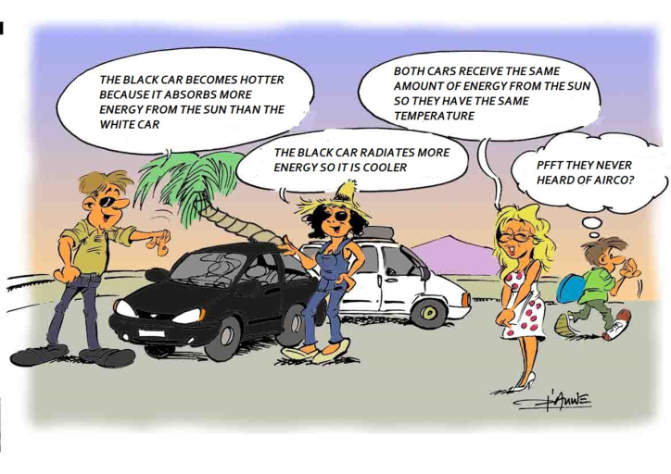
Wakker maken
Probleem | Aanpak | VBN | Opmerkingen
Associëren
klasseren
Concept cartoon
Odd one out:
Sorteren …
Notes:
Sorteeropdracht kaartjes uit zinken zweven en drijven gebruiken.
Conceptcartoon meenemen

Slide 23
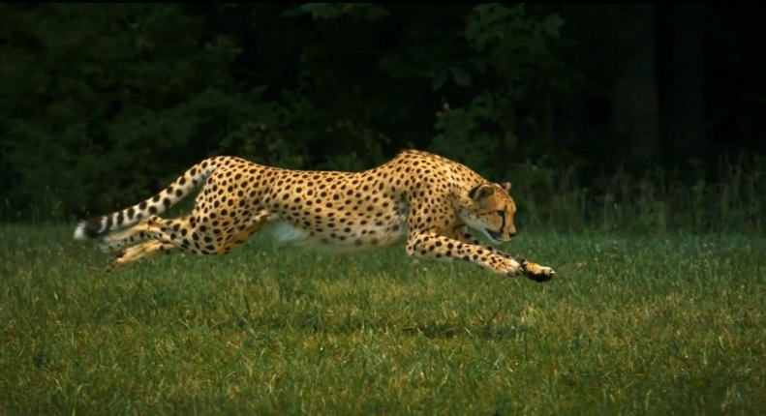
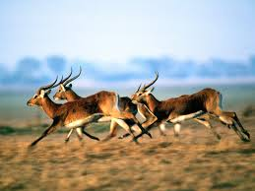
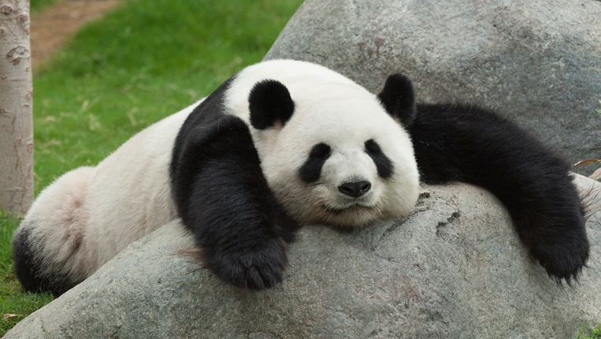
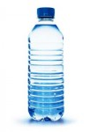
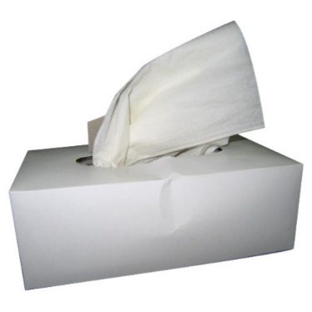
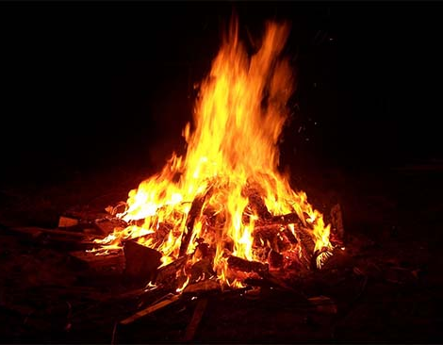
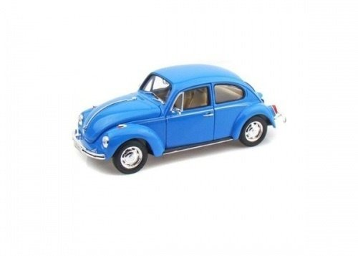
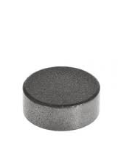
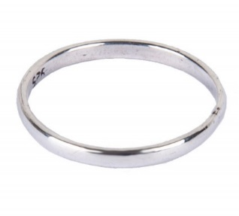
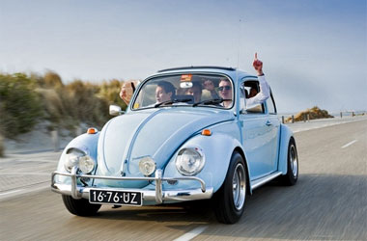
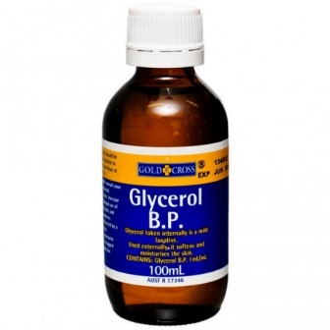
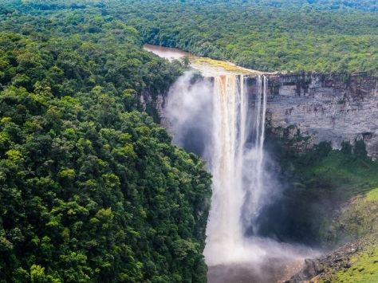
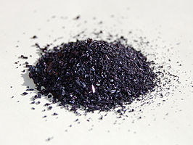
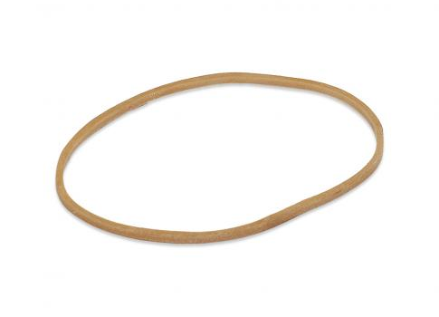
Probleem | Aanpak | VBN | Opmerkingen

Slide 24
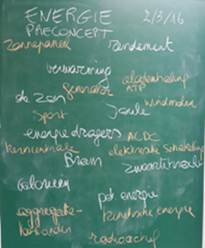
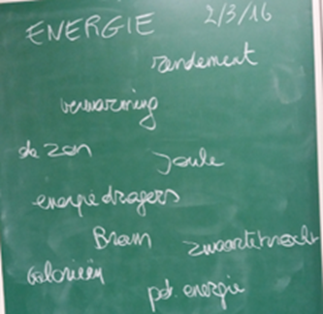
Wakker maken
Probleem | Aanpak | VBN | Opmerkingen
Het vraagt tijd
Lln. geloven niet dat je wil weten wat ze denken. Ze vragen ‘is dit juist?’
Meerdere werkvormen gebruiken helpt.
(1BASO WE lente 2016)
Leerlingen volgen ‘de intellectueel’ in de klas: de leerkracht/ ‘de slimme leerling’.
Leerlingen reageren op subtiele signalen in de taal en de lichaamstaal van de leerkracht:
“Je mag niet vooraf zeggen wat goed of slecht is als de leerlingen hun idee geven. Een leerkracht zei dat één leerling meteen juist was en ik zag meteen de reactie van de andere leerlingen, die dan het antwoord overnamen of gewoon geen mening hadden ineens. “ Dietrich (Student BaSO)
“Dit vond ik de moeilijkste stap “(C. De Kinder leerkracht PLG)
Leerlingen moeten aangemoedigd worden.
Het preconcept komt.
Wakker maken verhoogt ownership / betrokkenheid van de leerlingen

Slide 25

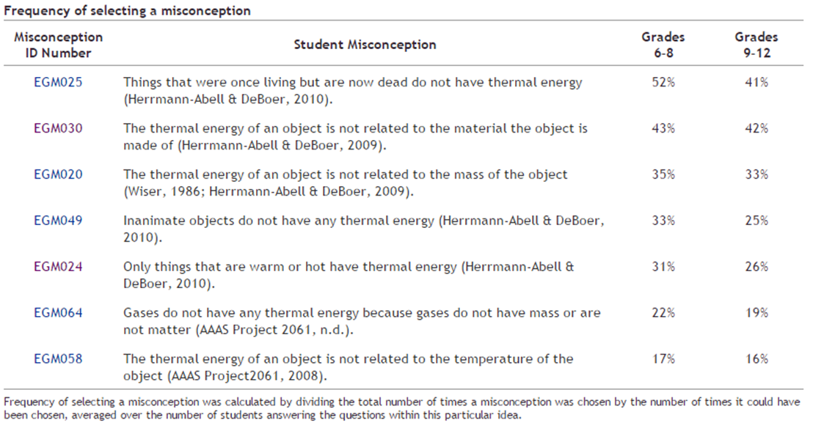
Preconcepten, waar vind je ze?
Probleem | Aanpak | VBN | Opmerkingen
http://assessment.aaas.org/topics/EG#/,tabs-216/2

Slide 26
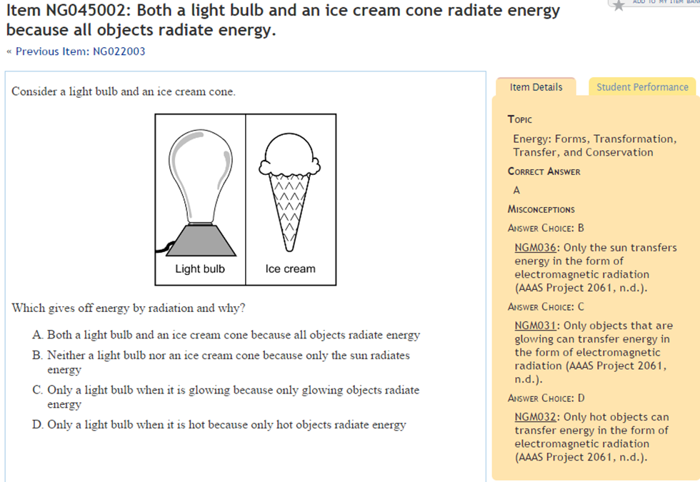
Preconcepten
Probleem | Aanpak | VBN | Opmerkingen
http://assessment.aaas.org/topics/EG#/,tabs-216/2

Slide 27
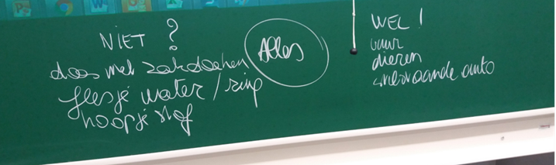
Identiceren
Probleem | Aanpak | VBN | Opmerkingen
Focus op 1 preconcept
De dialoog wordt hanteerbaar voor de leerkracht.
“Sommigen onder jullie denken dat enkel bewegende objecten energie hebben, sommigen onder jullie denken dat enkel levende wezens energie hebben , sommigen onder jullie denken dat alles energie heeft..”

Slide 28

Schudden
Probleem | Aanpak | VBN | Opmerkingen
Discrepant events: een experiment, filmfragment; goocheltruc die leerlingen niet kunnen verklaren vanuit het preconcept en hun denken door elkaar schudt.
VB1. preconcept: lucht is niets
VB2. preconcept: wat niet leeft heeft geen energie
VB3. preconcept: je hebt kracht
VB4 preconcept: wanneer je kijkt naar een voorwerp gaat er licht van je oog naar het voorwerp
VB5 preconcept stenen zinken in een water, hout drijft op water
Notes:
VB1 vraag wat er in een leeg glas zit, duw een propje papier onderin het glas. Je gaat het glas omgekeerd onder water duwen. Zal het papier nat worden?
VB2 trukje ring en elastiek Wim: tweede dode dingen en toch gaat de ring bewegen
VB3 alu goot, supermagneten en ijzeren bolletje er is niets met de bal veranderd en toch stopt hij plots. Er moet een oorzaak van buitenuit zijn
VB4 kijken
VB5 zeepbellen op CO2; hout in water

Slide 29
Schudden
Probleem | Aanpak | VBN | Opmerkingen
Het motiveert
Leerlingen worden aandachtig, nieuwsgierig, focus
Leerlingen zijn sprakeloos
Preconcept verdwijnt niet, het is bedreigd, gedestabiliseerd
Er komt twijfel
Leerlingen willen weten hoe het werkt, ze willen weten waarom → de uitleg moet volgen in het verdere verloop van de les.
Notes:
Hier de uitleg geven voor de experimenten in de fase schudden

Slide 30

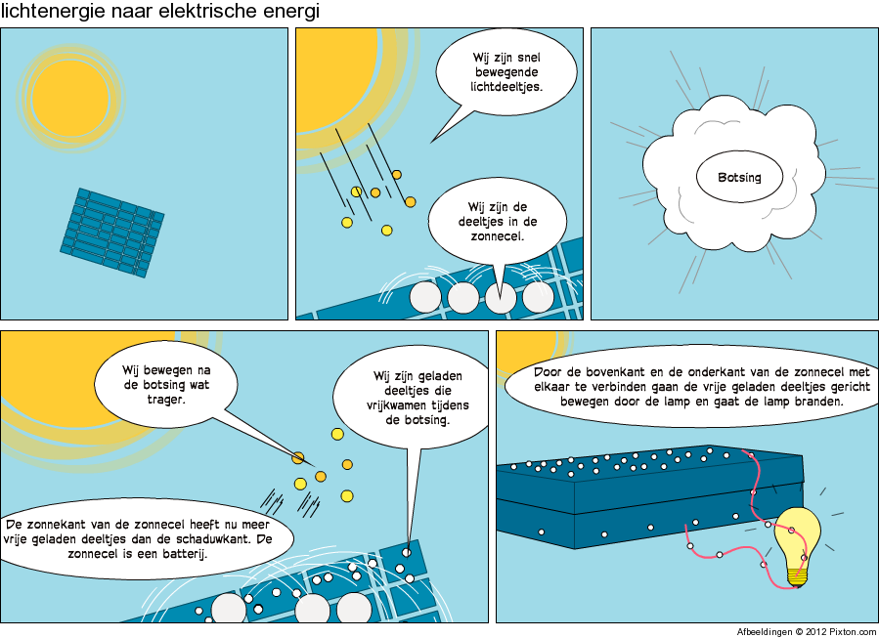
Introduceren
Probleem | Aanpak | VBN | Opmerkingen
VB1. een simulatie
https://phet.colorado.edu/nl/simulation/legacy/gas-properties
VB2. een omschrijving
Energie is een maat is voor mogelijke verandering. Energie wordt uitgedrukt in een getal en de eenheid Joule. Alles heeft energie.
VB3: een afbeelding

Slide 31
Introduceren
Probleem | Aanpak | VBN | Opmerkingen
Zo beknopt mogelijk , de essentie van de wetenschappelijke afspraak
Vermijd te bouwen op eerdere concepten
Tolk
Notes:
The PHEt : pupils see basic properties of particles as motion, pressure,no need to explain
For instance: temperature is the measure of the average kinetic energy of particles
The essential is the minimum knowledge needed, the core. When pupils know that energy is a property of an object that inducates how much change this object can cause, they can come up with the different parameters that contribute to energy
In the FOI method the teacher is facilitating the proces of learning, coaching it. He or she can not present himself as the expert as this stops the personal thinking proces of the pupils. So the teacher expresses, introduces the scientists point of view. He is both expert in the scientific and the preconceptual point of view and he can match both.

Slide 32

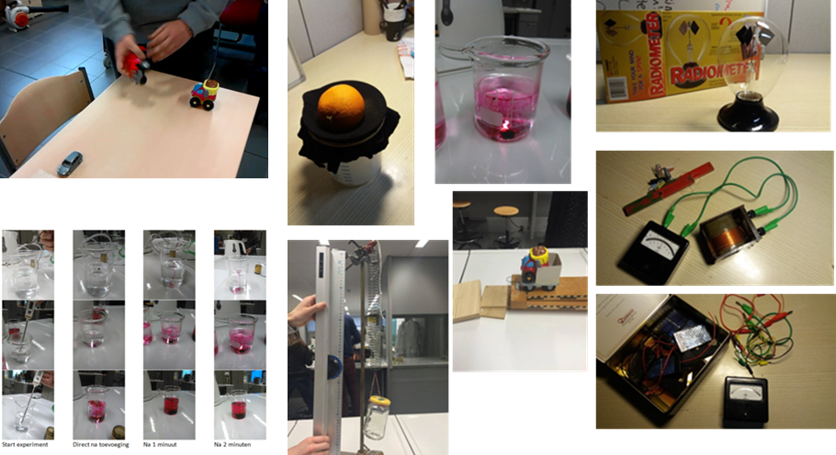
Vastzetten
Probleem | Aanpak | VBN | Opmerkingen
Leerlingen ontdekken dat de wetenschappelijke visie werkt in eenvoudige opdrachten.
Welke eigenschappen van een voorwerp denken jullie dat er bijdragen aan de energie van het voorwerp? Kan je een experiment verzinnen dat me toont wat je bedoelt?
.

Slide 33
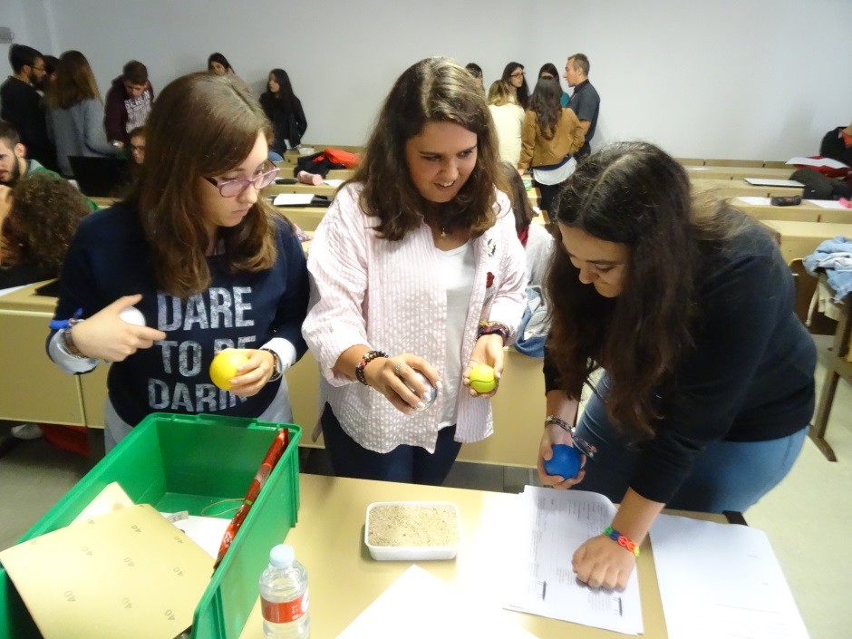
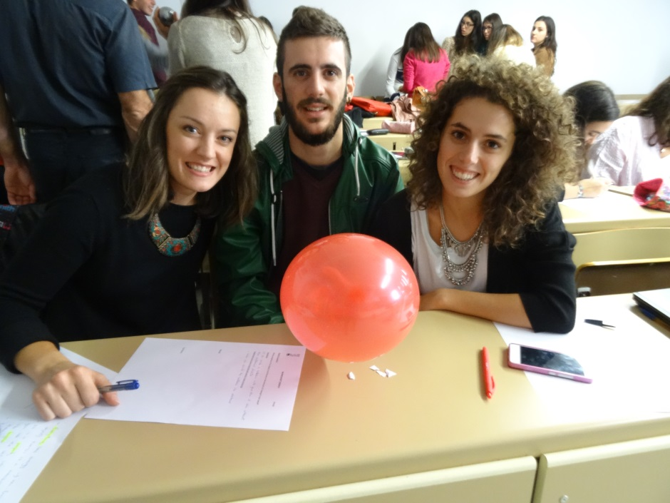
Vastzetten
Probleem | Aanpak | VBN | Opmerkingen
Leerlingen zijn heel creatief in het werken met de wetenschappelijke visie.
Leerlingen bedenken onverwachte experimenten
Leerlingen komen op nieuwe ideeën: Wat als we de ring opwarmen?
In nauw overleg met de leerkracht die motiveert, ondersteunt, bevraagt, leerlingen aan de denkvisie van de wetenschapper blijft herinneren

Slide 34
Aanpak
Probleem | Aanpak | VBN | Opmerkingen
Expliciete aandacht voor preconcepten
Integratie van leerinhouden
Dialogische aanpak
Notes:
Integratie van leerinhouden
Het integreren van aparte chemische, biologische en fysische inhouden binnen de les natuurwetenschappen ligt voor de hand, maar is niet onbetwist. Zo menen onderzoekers in een SoE project dat er geen bewijs is dat integratie de wetenschappelijke conceptkennis van de leerlingen stimuleert . Echter, precies omdat er op dit moment amper leermateriaal bestaat waar de inhouden op een geïntegreerde wijze worden aangeboden, is dit bewijs moeilijk te vinden. Onderzoekers van het expertisenetwerk AUGent stippen in een onderzoeksproject naar de didactiek van natuurwetenschappen aan dat integratie van inhouden zeker een meerwaarde kan betekenen voor leerlingen die later geen wetenschappelijke loopbaan plannen omdat ze een minder versnipperd beeld van de wetenschappelijke concepten krijgen. In deze context is het materiaal dat in de V.S. werd ontwikkeld door Project 2061 erg interessant.
Dialogisch leren
In het spoor van constructivistische pedagogen zoals Dewey, Vygotsky en Galperin, is al meermaals aangetoond dat het verwoorden van kennis optimale verwerving ondersteunt. Leren gebeurt door de eigen gedachtewereld te confronteren met de buitenwereld. Het werk rond dialogisch leren van Robin Alexander biedt in deze een interessant aanknopingspunt. Deze pedagoog werkte een methodiek uit om via gesprek het denken en begrijpen van leerlingen te stimuleren. Hij biedt o.a. aandacht voor het opwekken van vragen, gerichte feedback, het stimuleren van uitwisseling van ideeën en discussie tussen leerlingen, het belang van argumentatie.
Karno D., Glassman M. (2013) Science as a web of trails: redesigning science education with the tools of the present to meet the needs of the future. Journal of science education and technology
Zhou et. al.(2008) Understanding student cognition through an analysis of their preconceptions in physics. The Alberta Journal of educational research Vol 54 no.1
Keogh B., Naylor S. (1999) Concept cartoons: teaching and learning in science: an evaluation. International journal of sciene education. 21
Reagust, D. F. (1988) Development and use of diagnostic tests to evaluate students’ misconceptions in science International journal of science education l10
Driver R. (1994) Constructing Scientific Knowledge in the Classroom. Educational Researcher 23: 5-12
Inspiratiegids voor een kwaliteitsvolle vakdidactiek Natuurwetenschappen” (School of Education SoE, 2013)
Symposium 2013 Expertisenetwerk lerarenopleidingen AUGENT Zuurstof voor het vak natuurwetenschappen
http://www.aaas.org/program/project2061
Alexander R.J. (2006) Towards Dialogic Teaching: Rethinking Classroom Talk ISBN: 9780954694333

Slide 35
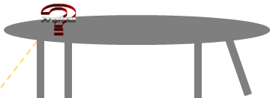
Gebruiken
Probleem | Aanpak | VBN | Opmerkingen
In een andere context
Uitzetting in een thermometer
Een ander experiment
Het springend bimetaal
Waar of vals?
Mijn thee is koud, zijn energie is weg..
Wat als?
Wat als dode dingen geen energie zouden hebben?
Een activiteit
Speel het deeltjesmodel.
Thinkers keys
…
Notes:
Voorbeelden uit zzd toevoegen

Slide 36
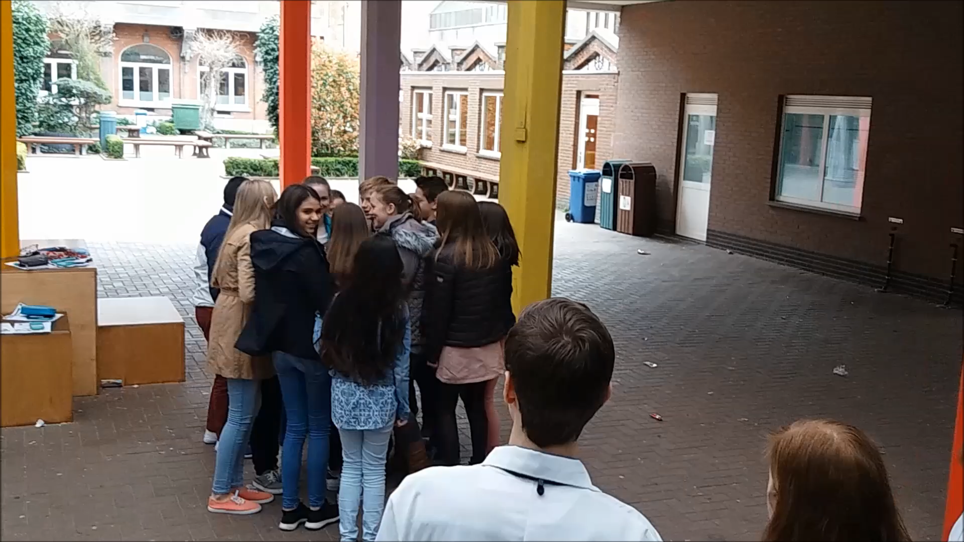

Slide 37
Gebruiken
Probleem | Aanpak | VBN | Opmerkingen
De leerlingen werken in kleine groepen → dialoog
De discussie is heftig
Leerlingen leggen verbazende linken.
De eerste opdarcht vraagt even tijd. Leerlingen moeten anders gaan denken.
Het tempo stijgt per opdracht
Per opdracht 10’-15’
Weinig hulp nodig
Het is heel duidelijk wat ze niet begrijpen, dan bijsturen.
Notes:
Experiment met bimetaal en heet water uitvoeren
Kop met hete tee in een grotere kop met koud water zetten
Videofragment HFAM

Slide 38
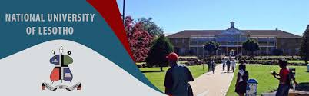
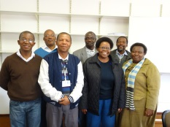

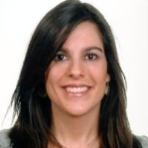
RC2
Probleem | Aanpak | Onderzoek | Toekomst
TRIALS
Prof. leergemeenschap leerkrachten Odisee : H. Familie SN/ OLVP SN/SJKS SN/PIUSX Zele
NUL Lesotho: workshop leerkrachten
Ciudad Real Spanje: workshop leerkrachten
DATA COLLECTIE
Leerlingen 13j-14j / 10j-12j prof. leergemeenschap leerkrachten Odisee
Studenten BALO en BASO Odisee Studenten lerarenopleiding Ciudad Real
Leerlingen 13j-14j Lesotho
Notes:
Groupe International de Recherche sur l'Enseignement de la Physique

Slide 39

dankuwel kjéle boha muchos gracias thank you
Contact:
christel.balck@odisee.be
bram.robberecht@odisee.be

